Slide 1
基于计算机视觉与大语言模型的网球动作智能教练系统
🎾
Tennis Action Intelligent Coaching System · CV × LLM

Slide 2
目录
一
项目目标
二
研究方法
三
成果展示
研究背景
技术思路总览
四组实验设计与结果
目标与意义
双引擎关键点检测
实验结果展示
关节角度计算模型
总结与展望
加权RMSE匹配与评分
大模型视觉语义分析
系统模块与调用链

Slide 3
SECTION ONE
项目目标
› 研究背景
› 目标与意义
01

Slide 4
研究背景
🎾
💰
🔬
训练痛点
资源困境
技术空白
无教练陪同时难以发现动作偏差
错误姿势反复强化，形成肌肉记忆
视频回放主观，缺乏量化依据
纠正成本随时间大幅增加
专业教练资源稀缺且费用高昂
大量爱好者难以获得持续指导
传统方式无客观量化评估手段
低成本自主训练工具极为稀缺
网球专项分析系统较少见
现有研究停留学术验证层面
仅支持单一检测引擎，需手动标注
缺乏几何量化与语义建议的融合
→ 需要客观反馈机制
→ 需要低成本辅助方案
→ 需要实用落地系统

Slide 5
目标与意义
1
自动检测 · 客观量化
爱
对爱好者
17个关键点 + 7个核心关节角度
输出0–100分非线性量化评分
随时上传照片/视频，无需教练陪同，获得客观量化反馈，问题关节直观呈现
2
双模输入 · 灵活适配
对教练
教
图片直接单帧评估；视频逐帧提取、多帧均值聚合，有效抑制单帧噪声
录入标准动作构建个性化模板库，有效减少重复讲解成本
图片模式
视频模式
研
研究价值
3
智能建议 · 有的放矢
计算机视觉 × 大语言模型 × 运动训练的低成本量化落地方案
LLM针对具体问题关节生成自然语言改进建议
历史追踪 · 可视进步
新
创新点
4
双引擎检测 + 加权RMSE自动匹配 + 几何与语义融合，国内较少见
存储每次评估记录，通过进步曲线追踪训练成效

Slide 6
SECTION TWO
研究方法
› 技术思路总览
› 训练模式、接口调用以及训练模版库
› 双引擎关键点检测架构
› 评估模式
02
› 核心算法：角度计算·匹配·评分
› 大模型语意分析

Slide 7
技术思路总览
🏋️ 训练路径
📥
🤖
📐
🎞️
💾
▶
▶
▶
▶
输入
关键点检测
角度计算
帧合并策略
保存模板
图片 / 视频
百度API / MediaPipe
7个核心关节
均值/最高分帧
加权均值合并
🎾 评估路径
📥
🤖
🎯
🏆
💬
📊
▶
▶
▶
▶
▶
输入
关键点检测
角度+匹配
量化评分
LLM分析
输出报告
图片 / 视频
百度API / MediaPipe
加权RMSE
0–100分
语义建议
评分+建议

Slide 8
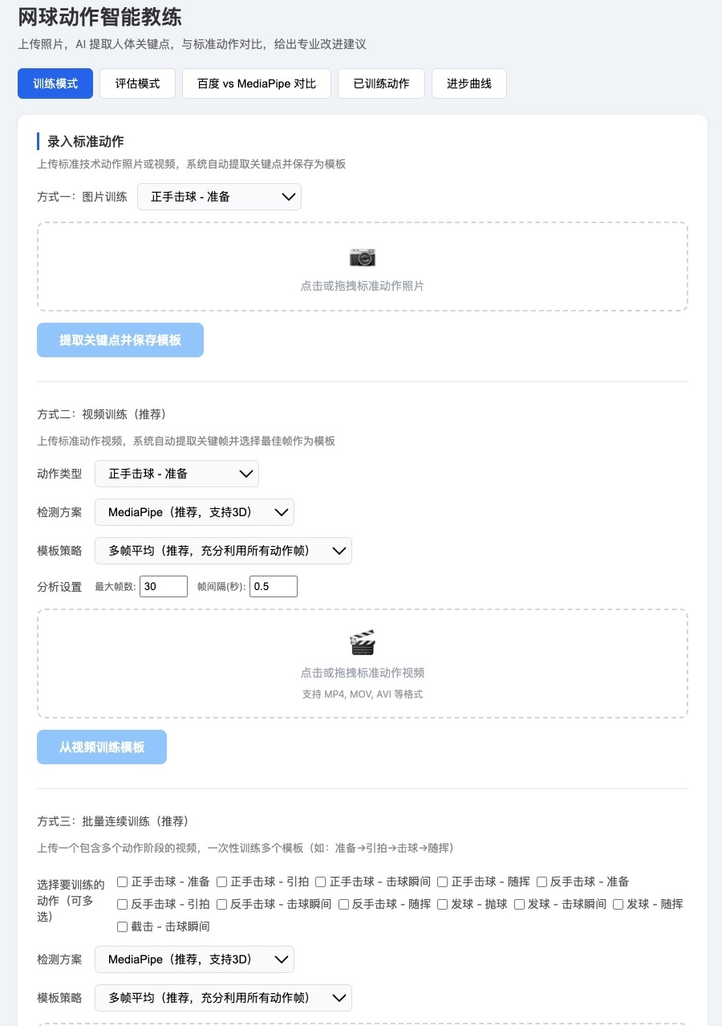
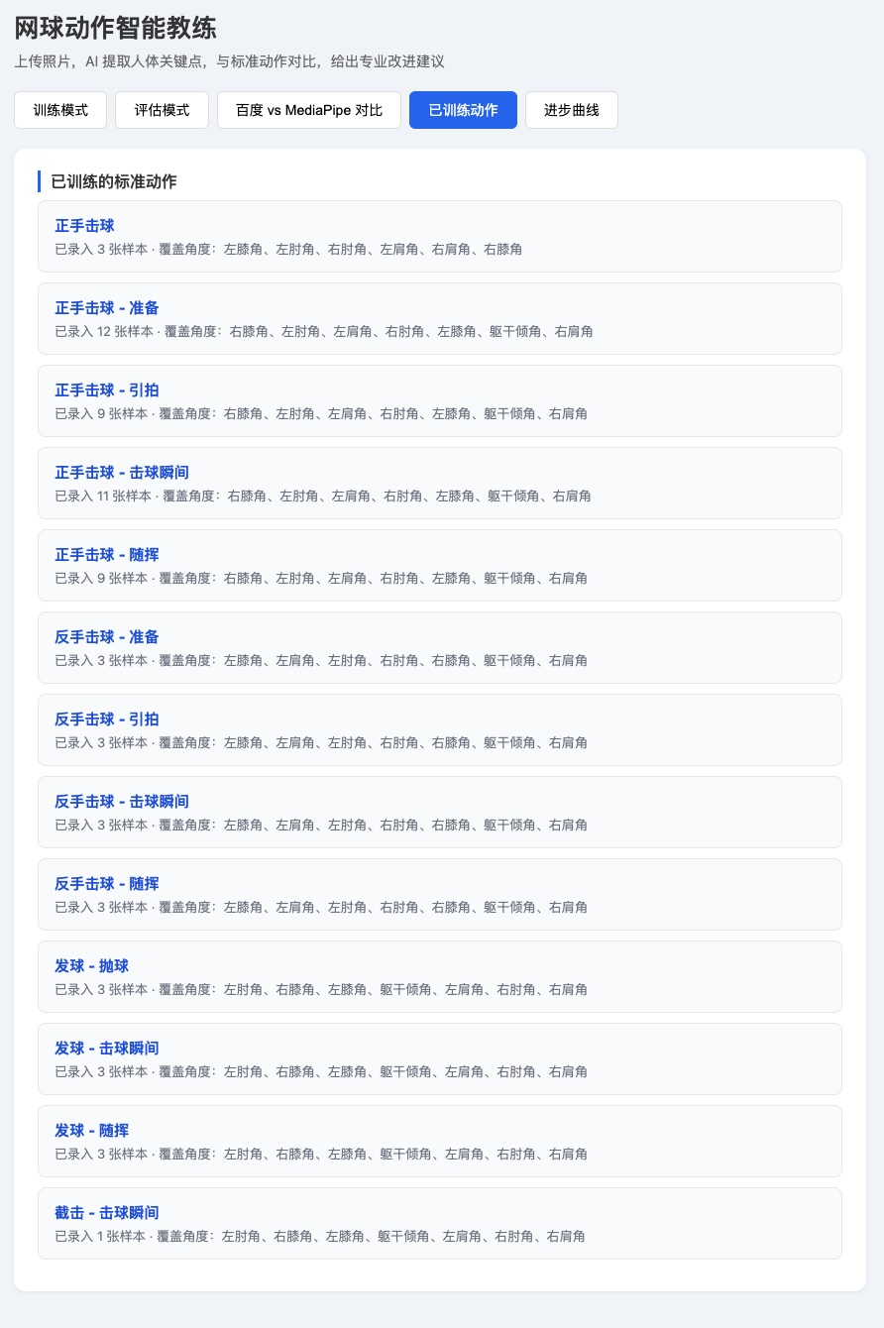
训练模式、接口调用以及训练模版库
📸 图片训练
🎬 视频训练
📦 批量训练
单张照片 → 提取关键点 → 保存模板
逐帧提取 → 多帧均值 → 模板
一个视频 → 多个动作阶段模板
☁ 方式一：百度人体分析 API
provider = "baidu" POST aip.baidubce.com/body_analysis
需要 BAIDU_API_KEY · 输出 2D (x, y)
💻 方式二：MediaPipe Pose
provider = "mediapipe" model: pose_landmarker_heavy.task
无需网络 · 输出 3D (x, y, z)

Slide 9
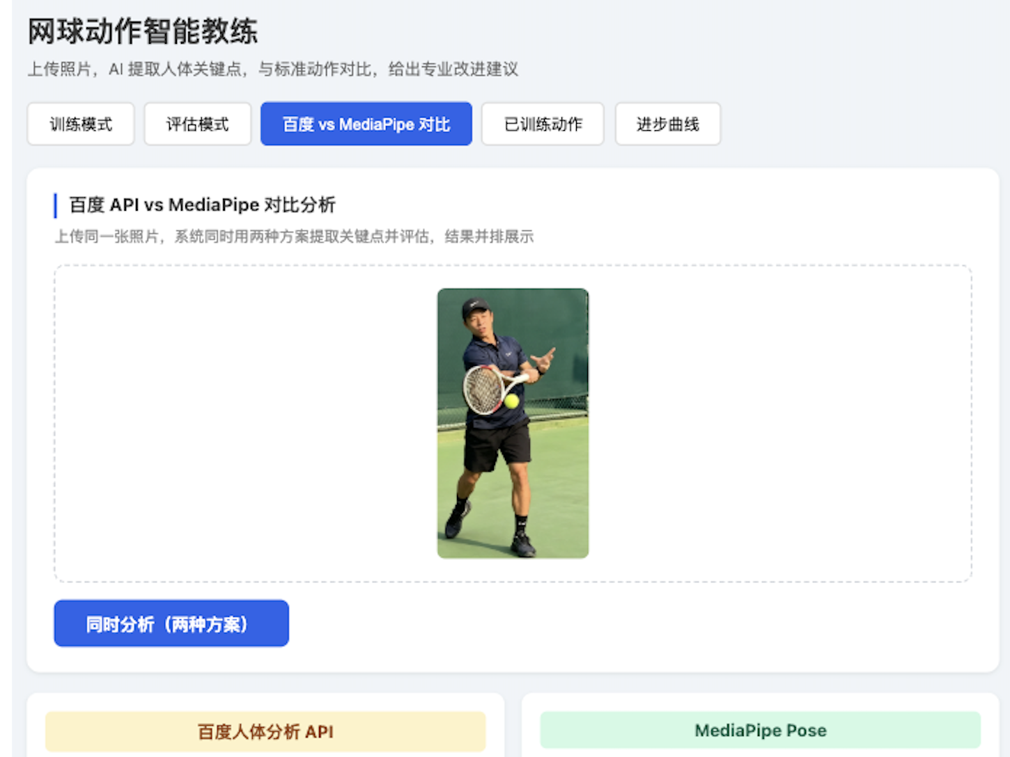
双引擎关键点检测架构
☁ 百度人体分析 API
💻 MediaPipe Pose
云端推理，鲁棒性强
复杂背景表现更优
输出 17 个关键点 (x, y)
需要网络连接
完全离线运行
输出含深度 3D 坐标 (x,y,z)
33点映射为统一17点格式
合成 neck / pelvis 虚拟点
在线 · 2D
离线 · 3D
两套方案输出统一格式，后续角度计算与评分模块无缝复用

Slide 10
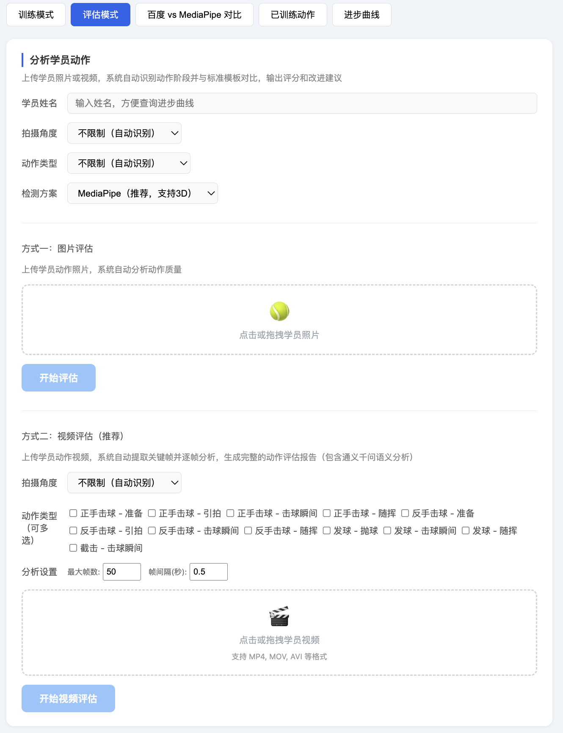
评估模式
1
上传图片或视频
选择学员姓名、拍摄角度、动作类型，选择检测方案
2
自动识别动作阶段
加权RMSE与所有模板匹配，自动找到最相似的动作阶段
无需手动标注
3
输出量化评分与问题列表
0–100分综合评分，问题关节按严重程度排序展示
4
LLM语义建议（可选）
通义千问 qwen-vl-max 补充握拍、击球点等细节分析

Slide 11
核心算法：角度计算 · 匹配 · 评分
① 关节角度计算
② 加权RMSE模板匹配
cos θ = (u · v) / (|u| × |v|)
RMSE = √( Σ wᵢ(θᵢ − θᵢ*)² / Σ wᵢ )
以关节顶点B为原点，向量点积求夹角；支持2D/3D双模式
遍历所有模板，选RMSE最小的动作阶段，无需手动标注
肩角 w=2.5
肘角 w=2.0
其余 w=1.0
上肢组（4个）
右/左肘角、右/左肩角
③ 非线性评分
下肢组（2个）
右/左膝角
ratio = |偏差| / 阈值
躯干组（1个）
score = 100 × (1 − Σw·min(ratio²,4) / max_penalty)
躯干倾角
偏差越大扣分越多，单角度上限4倍防止压垮总分

Slide 12
大模型视觉语义分析
几何分析
+
语义理解
建议覆盖5个维度
几何角度能量化关节偏差，
但无法描述
握拍方式、眼神、击球点等细节
握拍方式（东方/西方/大陆式）
击球点位置与最佳击球区
击球点偏差对发力的影响
调用 通义千问 qwen-vl-max 多模态大模型
输入：原始图片 + 角度问题列表
输出：自然语言改进建议
眼神与头部稳定性
最重要的一条改进建议
可选模块，无API Key时自动跳过，不影响评分流程

Slide 14
SECTION THREE
成果展示
› 四组实验设计与结果
› 实验结果展示
03
› 总结与展望

Slide 15
四组实验设计与结果总览
规范示范
100分
不规范（背部视角）
68分
规范示范
82.2分
不规范示范
62.8分
80次
76次
95%
总测试次数
成功次数
成功率

Slide 16
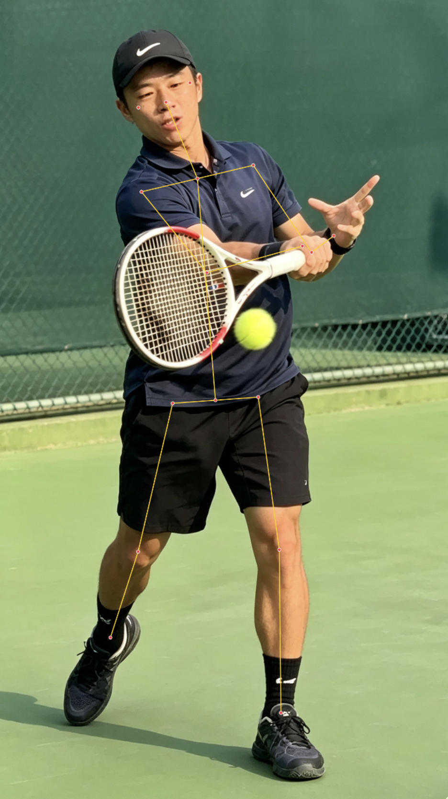
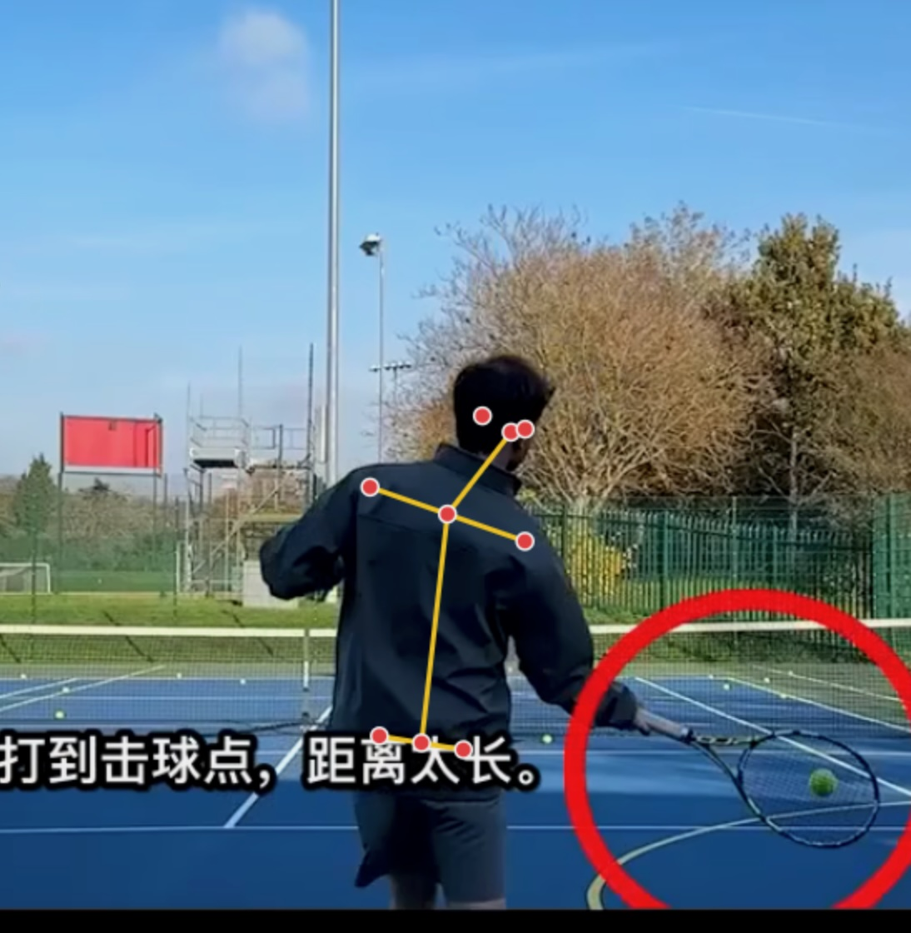
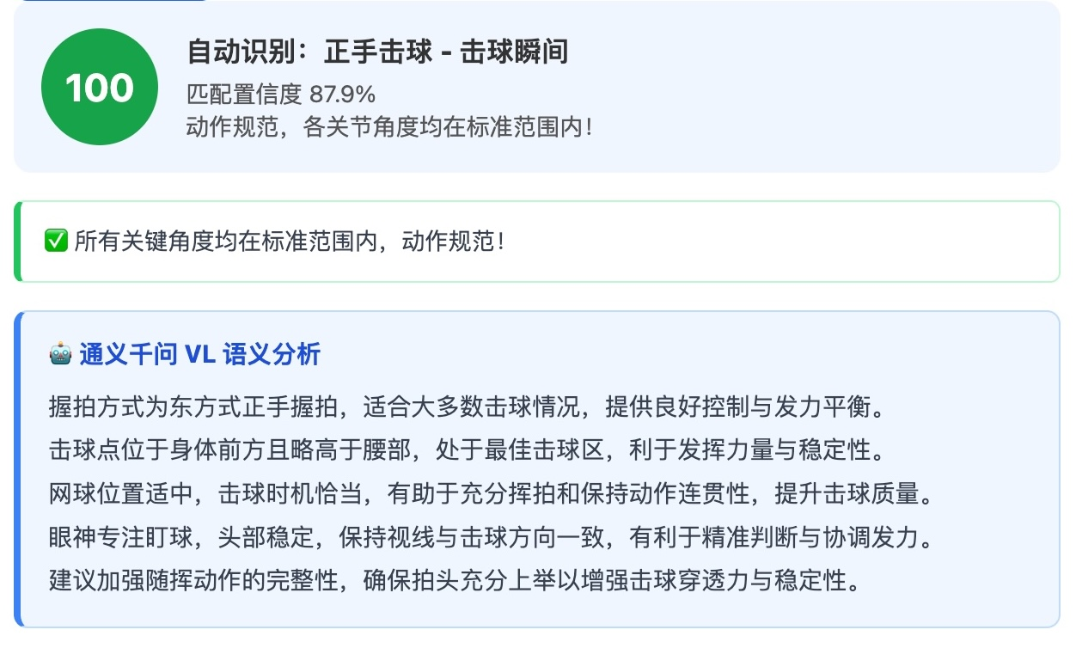
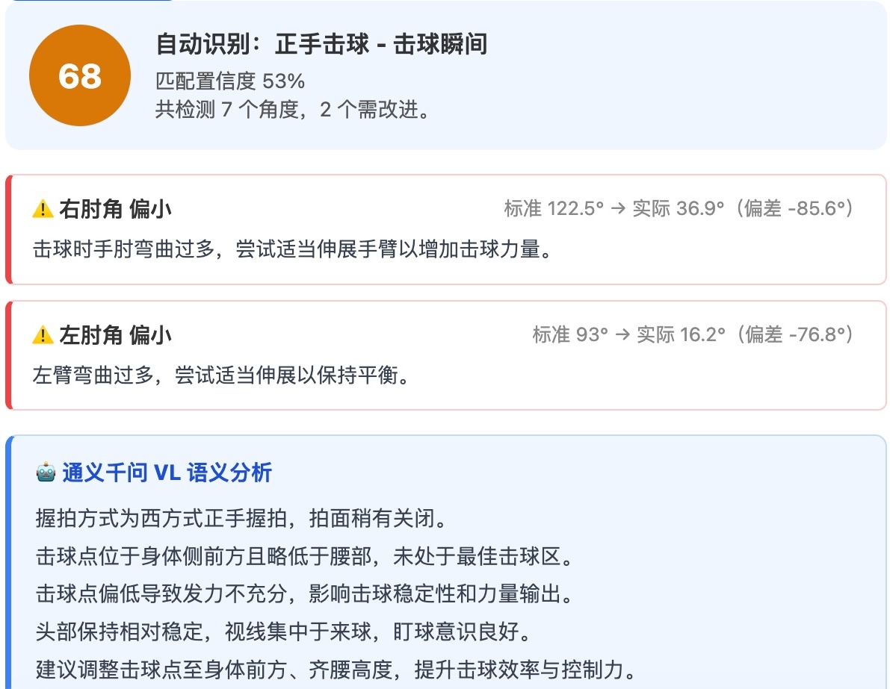
实验结果展示
100分
68分
规范动作
不规范动作
关键点完整检出 · 角度全部达标 · LLM正向评价
右肘角36.9°（标准122.5°）· LLM给出针对性建议

Slide 17
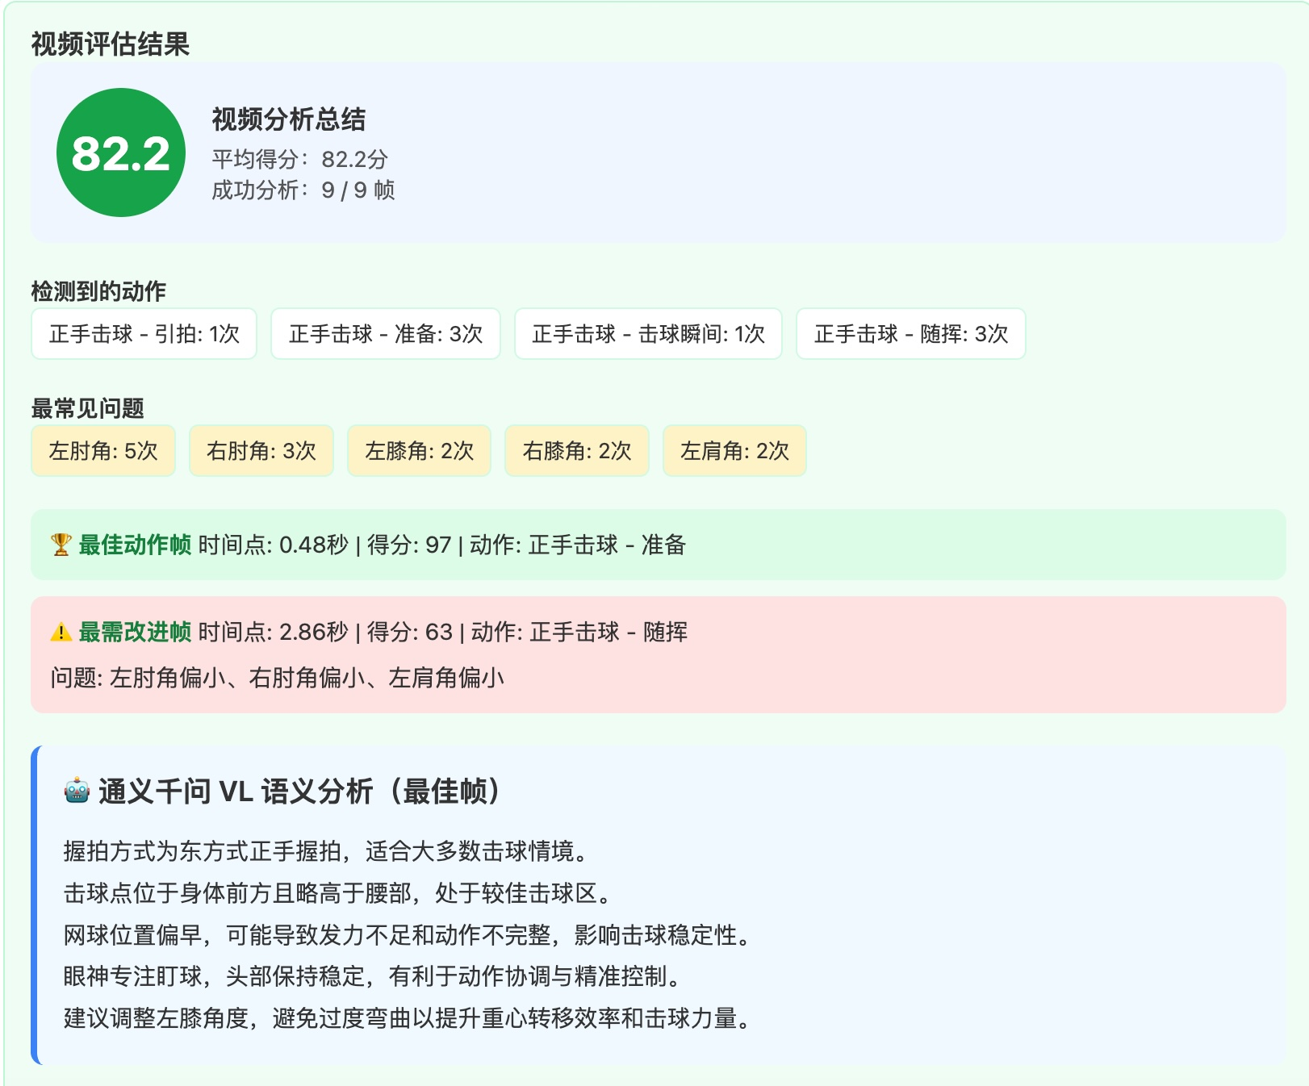
总结与展望
✅
双引擎架构
百度API + MediaPipe，在线/离线切换，稳定检测17个关键点
✅
量化评分体系
加权RMSE匹配 + 平方惩罚，80次测试成功率95%
✅
几何 + 语义融合
角度偏差量化 × LLM自然语言建议，互补覆盖技术细节
⚠ 当前局限 → 未来方向
模板代表性不足 → 扩充样本
阈值依赖经验 → 数据驱动标定
视频处理速度有限 → 轻量化 / 移动端

Slide 18
🎾
感谢聆听
欢迎提问与交流

